Slide 1
Projeto final, Data Science
Walter Alves da Silva Neto

Slide 2
Analise dataset de E-commerce Objetivos
Descobrir informações ocultas nos dados
Treinar um modelo de Machine Learning capas de prever resultados

Slide 3
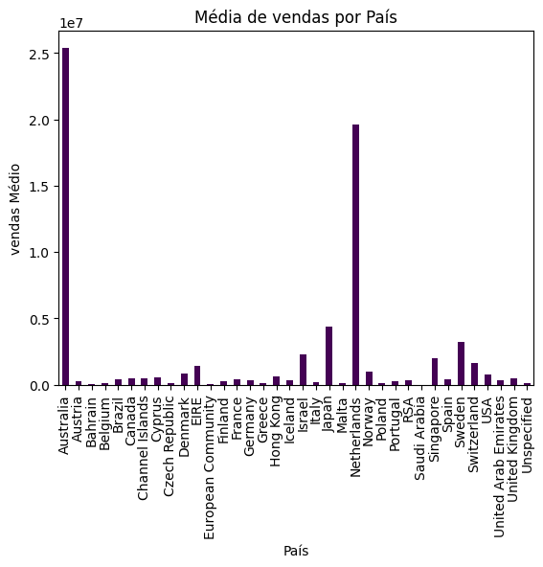
Notasse que o pais com a maior média de vendas são Australia e Noruega,
Quando uma venda é efetuada o valor dela tende a ser mais alto

Slide 4
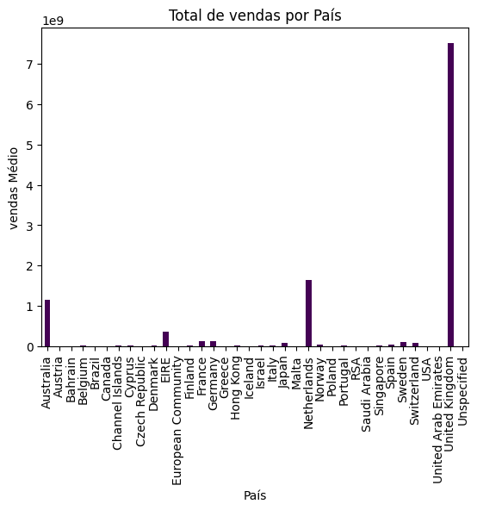
O pais com o maior número total de vendas vem a ser o Reino Unido
O tamanho do volume de vendas do reino unido é tão grande que pode vir a atrapalhar um modelo de Machine Learning

Slide 5
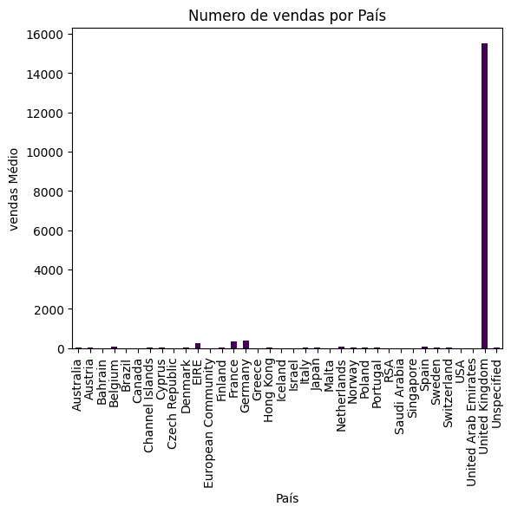
E com relação a quantidade bruta de venda o mesmo pode ser observado
Tendo muito mais entradas do reino unido isso vai gerar um vies no modelo de machine learning

Slide 6
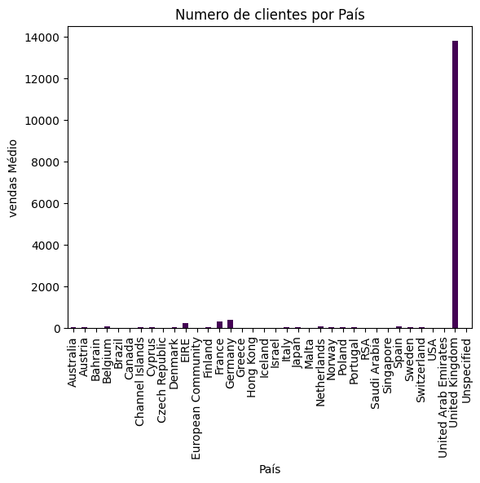
O Reino Unido possui o maior número de clientes
Os países Alemanha, França e EIRE tem quantidades expressivas de clientes, isso pode indicar um bom destino para a espação da empresa

Slide 7
Observando os gráficos anteriores notou-se a necessidade de separa o dataset em dois grupos, um contendo apenas o Reino Unido, e outro sem o Reino Unido, isso fica ainda mais visível ao comparar as vendas por mês

Slide 8
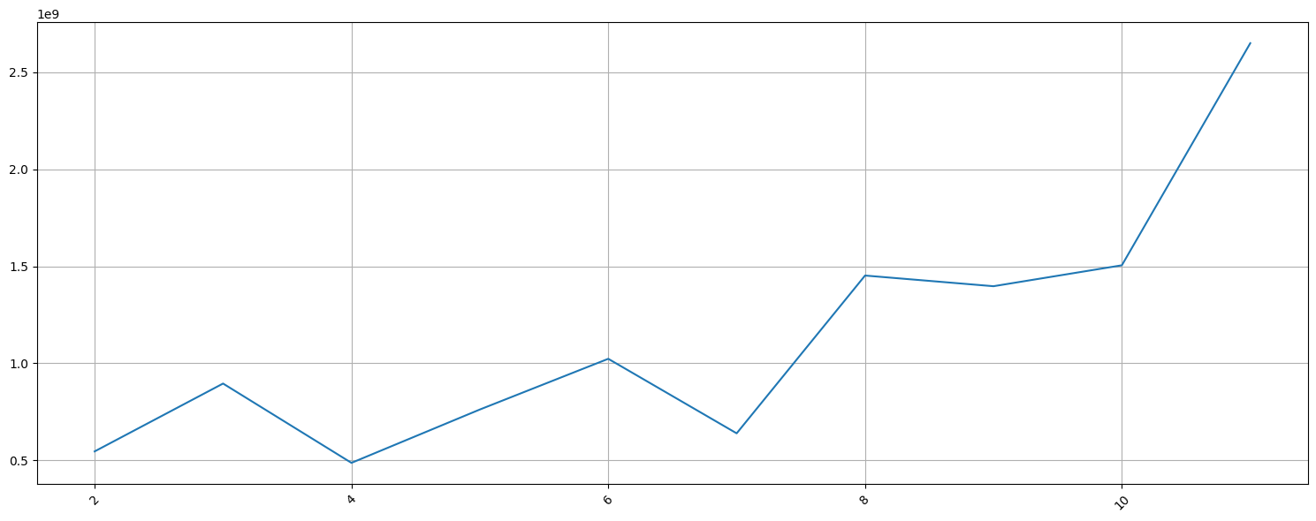
Vendas por mês geral
Tende-se a presumir um crescimento exponencial da empresa em todo mundo
Porém, pode-se estar com um viés ao Reino Unido

Slide 9
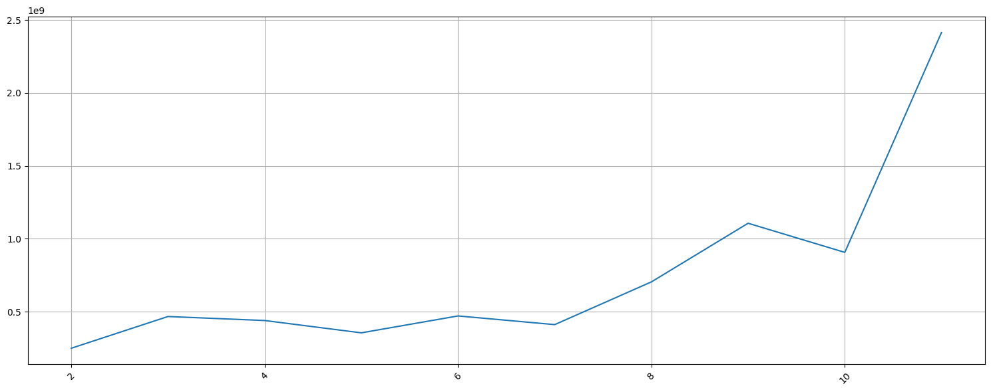
Vendas por mês Reio Unido
Tende-se um crescimento exponencial das vendas apesar de uma baixa em outubro
O crescimento se inicia de forma notável no mês de julho, possível boa campanha de marketing

Slide 10
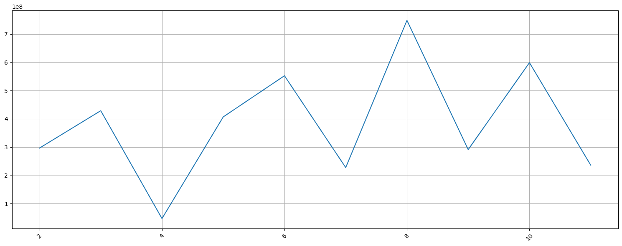
Vendas por mês (sem Reino Unido)
não se nota um padrão de crescimento
Os valores são muito aleatório com uma forte baixa em abril

Slide 11
Resultados Machine Learning desvio padrão: 10627910
Resultado geral:
Regressão linear:
erro médio quadrático 85471031700090.08,
erro médio absoluto 1108767.48
Regressão SGD:
erro médio quadrático 183374078280309.3
erro médio absoluto 899249.85
Resultado Reino Unido:
Regressão linear:
erro médio quadrático 2597268268333.36,
erro médio absoluto 620434.02
Regressão SGD:
erro médio quadrático 229036264671788.97
erro médio absoluto 6220830.98
Resultado sem Reino Unido:
Regressão linear:
erro médio quadrático 203560881204829.12
erro médio absoluto 3532227.15
Regressão SGD:
erro médio quadrático 45387801671013.27
erro médio absoluto 659901.09

Slide 12
Analise resultados
Apesar de a regressão ter sido abaixo do esperado, foi consideravelmente abaixo do desvio padrão
A separação da Reino Unido foi crucial para um resultado mais preciso, pois o erro considerando apenas a Reino Unido foi muito menor
E erro sem o Reino Unido foi maior, mas isso pode ser atribuído a falta de dados

